Slide 1
Integratives Arbeiten an der Römerwall-Schule Rheinbrohl

Slide 2
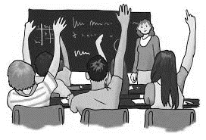
Integratives Arbeiten in den Klassenstufen 7 & 8 fördert & Fordert
Unterricht im klassenverband
Differenzierte kurse begabungs- und Neigungsorientiert
Umstufung möglich (zum halbjahr oder schuljahresbeginn)

Slide 3
differenzierung in den hauptfächern
ENGLISCH (E- & G-Kurse)
MATHEMATIK (E- & G-Kurse)

Slide 4
Einstufung nach der orientierungsstufe
Mit Versetzung in die klassenstufe 7 erfolgt gleichzeitig im rahmen der fachleistungsdifferenzierung eine einstufung in den hauptfächern deutsch, englisch und mathematik in grund- und erweiterungskurse
voraussetzung für eine einstufung in einen kurs der oberen leistungsebene (e-kurs) ist eine gesamtleistung von mindestens 3,0 im jeweiligen fach des jahreszeugnisses der klassenstufe 6
Gemäß § 25 Absatz üscho besteht die möglichkeit des widerspruchs. es erfolgt dann ein beratungsgespräch mit der fachlehrkraft.
Bleibt es beim widerspruch, besucht ihr kind den gewünschten kurs. nach 6 wochen, spätestens zum Ende des Schulhalbjahres, entscheidet die klassenkonferenz über den weiteren kurs-besuch.

Slide 5
Einstufung in die abschlussbezogenen klassen ab klassenstufe 9
Voraussetzungen zur einstufung in die abschlussbezogenen klassen zur erlangung eines qualifizierten Sekundarabschlusses:
Keine Mindestanzahl von e-kursen notwendig, aber aufgrund der leistungs-anforderungen ab stufe 9 im realschulzweig wird die teilnahme an e-kursen in möglichst vielen Hauptfächern (Deutsch, Englisch und Mathematik)angeraten
Grundlage für die einstufung sind die grundkurs-noten in den differenzierten hauptfächern (e-kurs-noten werden um eine notenstufe höher gewertet)
Mindestanforderung in den differenzierten hauptfächern ist die note 3, in den nebenfächern (einschließlich wpf) die note 4
Eine unterschreitung bleibt unberücksichtigt, bei zwei oder drei unterschreitungen müssen alle unterschreitungen ausgeglichen werden

Slide 6
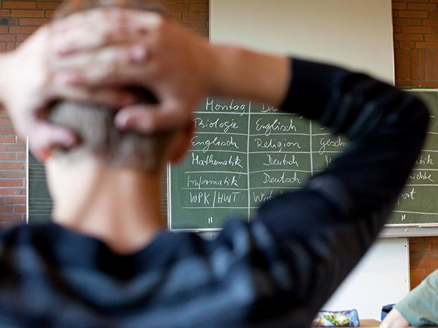
Unser Leitfaden
5. & 6. Klasse: Grundlagen schaffen
7. Klasse: erstmalige Einstufung in E- und G-Kurse
Ende 8. Klasse: Kontrolle der Voraussetzungen
Einteilung in Berufsreife- und Realschulklassen
Keine Versetzung zwischen Klassenstufe 7 & 8

Slide 7
Vielen Dank

